Slide 1











PHÒNG GD & ĐT HUYỆN THANH TRÌ
TRƯỜNG THCS NGỌC HỒI
Chào mừng các em đến dự giờ chuyên đề cấp trương
MÔN NGỮ VĂN - LỚP 6A2
Tiết 5+6: Nếu cậu muốn có một người bạn
Giáo viên: Kim Thu Hằng

Slide 2

Khởi động
Hãy quan sát những hình ảnh sau và cho biết những hình ảnh đó nói về điều gì?

Slide 3

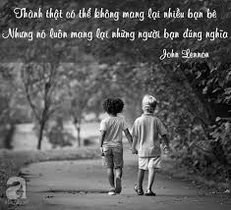
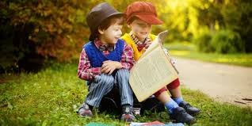
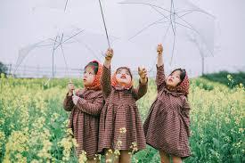
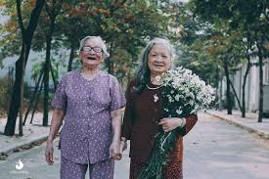


Slide 4

Điều gì khiến các em trở thành một đôi bạn thân?
Em và bạn thân đã quen nhau trong một hoàn cảnh như thế nào?

Slide 5
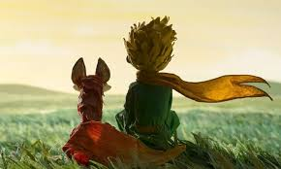
Tiết 5,6: NẾU CẬU MUỐN CÓ MỘT NGƯỜI BẠN

Slide 6
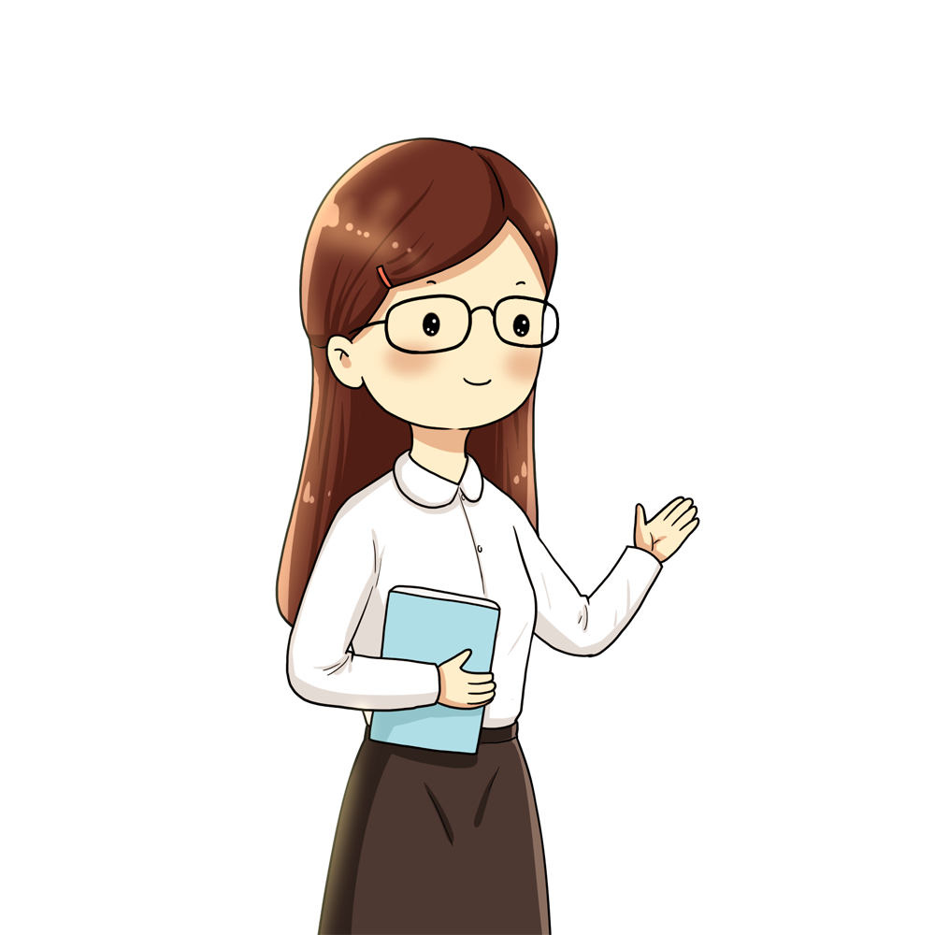
Ai nhanh hơn

Slide 7
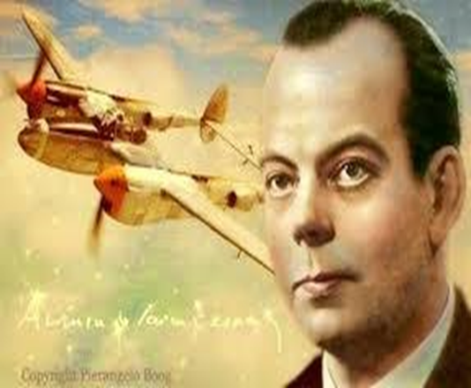
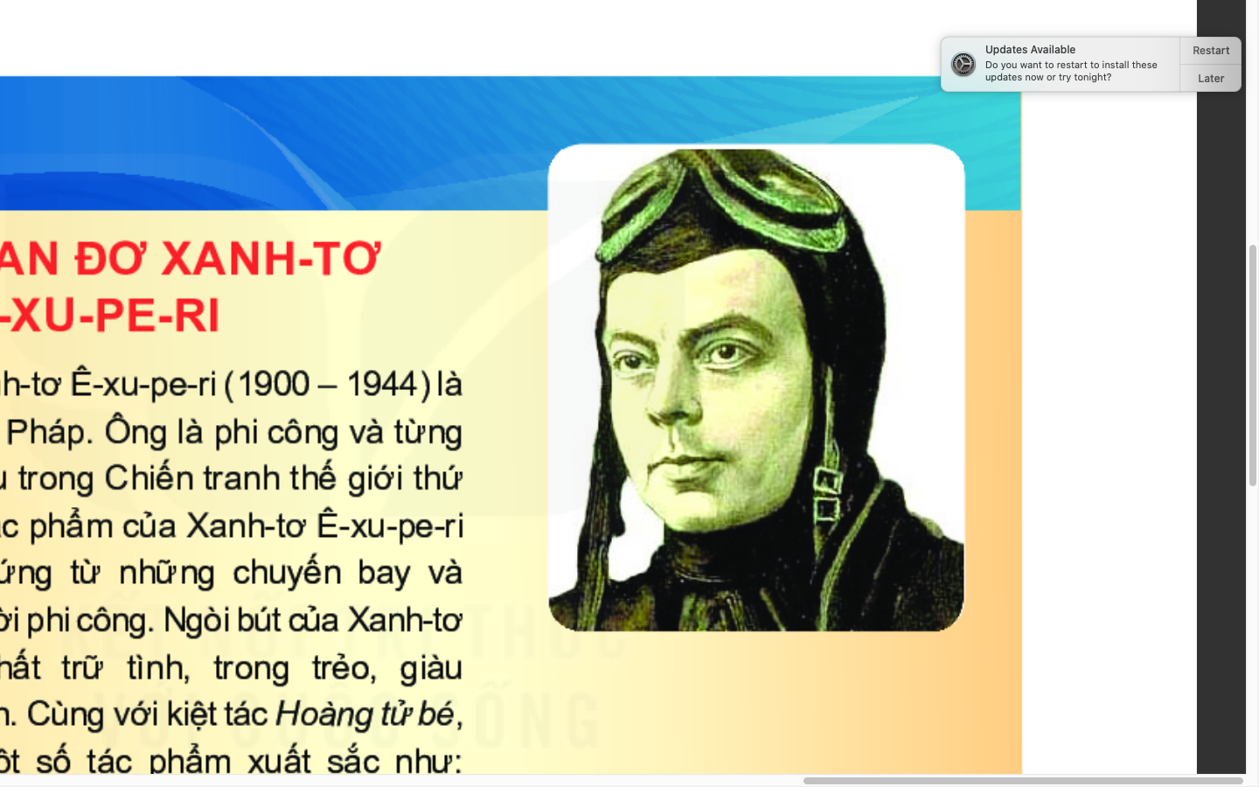
NẾU CẬU MUỐN CÓ MỘT NGƯỜI BẠN
I. TÌM HIỂU CHUNG
1. Tác giả
- Ăng-toan đơ Xanh-tơ Ê-xu-pe-ri (1900-1944) Là nhà văn lớn người Pháp.
- Đề tài sáng tác: lấy cảm hứng từ những chuyến bay và cuộc sống của người phi công.
Ăng-toan đơ Xanh-tơ Ê-xu-pe-ri
- Phong cách sáng tác: Đậm chất trữ tình, trong treo, giàu cảm hứng lãng mạn.
- Các tác phẩm chính: Hoàng tử bé, Bay đêm, Cõi người ta, Phi công thời chiến…

Slide 8




MỘT SỐ TÁC PHẨM CHÍNH

Slide 9
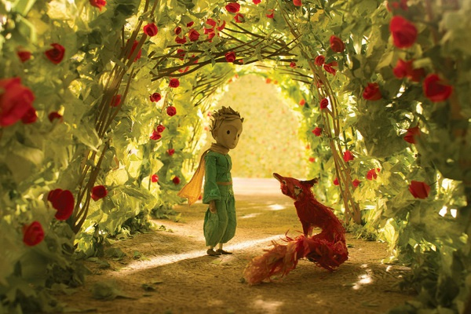
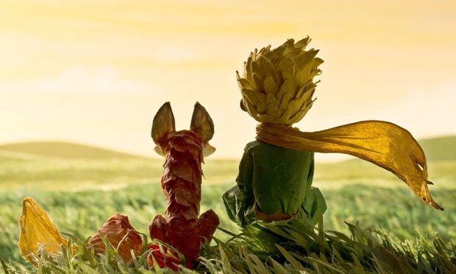
Tác phẩm

Slide 10

Là tác phẩm văn học hay nhất thế kỉ XX của Pháp (27 chương)
Được dịch ra hơn 250 thứ tiếng (Đến nay đã có 8 bản dịch tiếng Việt)
Đã phát hành hơn 200 triệu bản trên toàn thế giới và vẫn tiếp tục in khoảng 2 triệu bản/ năm.
Được chuyển thể thành truyện tranh, phim …
- Cốt truyện: kể về Hoàng tử bé từ hành tinh khác đã phiêu lưu nhiều hành tinh khác nhau, phát hiện nhiều điều thú vị, và nếm trải cả những thất vọng, đau khổ. Cuối cùng cậu quyết định quay trở lại hành tinh của mình với bông hồng duy nhất.

Slide 11
2. Đoạn trích: Nếu cậu muốn có một người bạn

Slide 12

a, Đọc, giải thích từ khó
Đọc phân vai: một em đóng vai hoàng tử bé, một em đóng vai cáo..
Giải thích nghĩa của từ: cảm hóa, mắt trần, cốt lõi?
b. Kể tóm tắt

Slide 13
c. Xuất xứ
Trích chương 21/27 của “Hoàng tử bé”, xuất bản năm 1943.
d. Thể loại
Truyện đồng thoại
e. Ngôi kể
Ngôi kể thứ 3
g. Chủ đề
Tình bạn

Slide 14


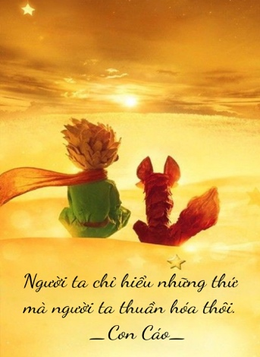
NẾU CẬU MUỐN CÓ MỘT NGƯỜI BẠN
P1
Từ đầu… mình chưa được cảm hóa:
=> Bối cảnh cuộc gặp gỡ giữa cậu bé và con cáo.
Tiếp theo ...duy nhất trên đời:
=> Cuộc trò chuyện và sự cảm hóa của cậu bé dành cho cáo.
BỐ CỤC
P2
P3
Phần còn lại:
=> Chia tay và những bài học về tình bạn

Slide 15



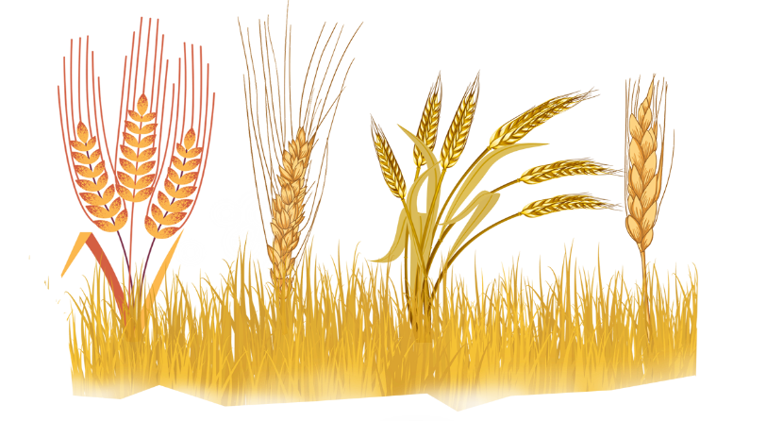


II. Đọc hiểu chi tiết
Notes:
Nhắc đến truyện, ai có thể liệt kê nhanh cho cô những yếu tố liên quan đến truyện nào? (cốt truyện, nhân vật, người kể chuyện, lời kể và ngôi kể) Những yếu tố này các em đã được làm quen khi học tiết 1 “tri thức ngữ văn” đúng k? Và các em biết k? Trong những yếu tố bạn vừa nêu thì cốt truyện và nhân vaath là 2 yếu tố vô cùng quan trọng khi tìm về 1 thể loại truyện. Khi tìm hiểu truyện thì phải biết sự việc đc kể theo trình tự nào? Nhân vật là ai, có tính cách gì? …Và đoạn trích nay chúng ta học đc kể theo trình tự thời gian các em ạ, kể từ khi hoàng tử bé và cáo gặp nhau, cảm hóa nhau và chia tay. Theo diễn biến của cốt truyện, tính cách, tâm lí, hành động của nhân vật hoàng tử bé sẽ làm nổi bật chủ đề mà tác giả gửi gắm.

Slide 16


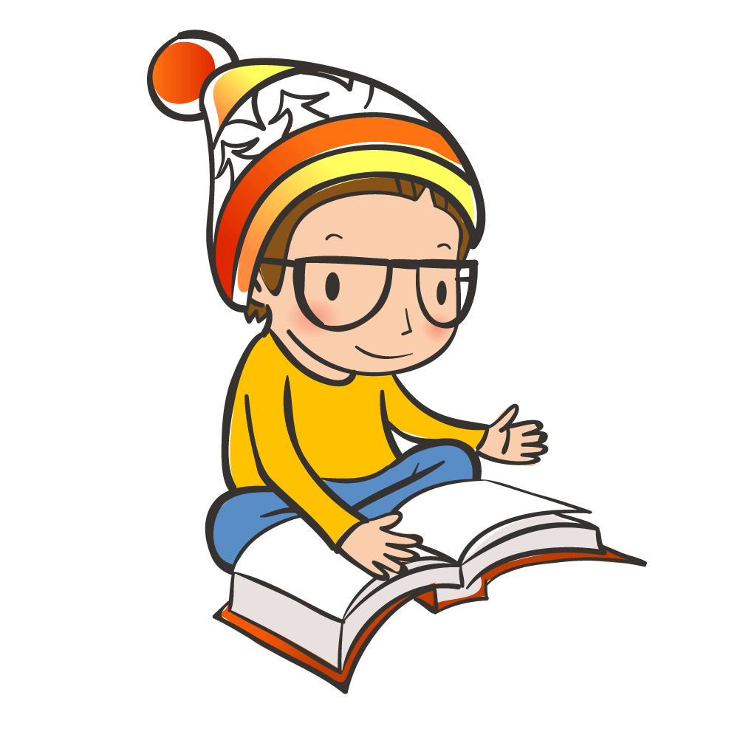
NẾU CẬU MUỐN CÓ MỘT NGƯỜI BẠN
I. TÌM HIỂU CHUNG
II. TÌM HIỂU CHI TIẾT
1. Cuộc gặp gỡ giữa Hoàng tử bé và Cáo.
Hoàng tử bé đến từ đâu và gặp gỡ với Cáo trong hoàn cảnh nào?
- Hoàng tử bé:
+ Đến từ một hành tinh nhỏ bé và kì lạ
+ Đang buồn bã và chán nản
? Cả hai nhân vật có đều mang tâm trạng gì ?
- Cáo:
+ Bị coi là tinh ranh và gian xảo
+ Đang cô đơn và buồn chán.
? Cáo gặp hoàng tử bé trong khi nó đang cảm nhận như thế nào về cuộc sống?
=> Cả hai nhân vật chỉ cần có một người bạn bên mình.

Slide 17

2/ Kết bạn và cảm hoá
Đọc đoạn truyện sau và trả lời: Ở lần gặp đầu tiên, điều gì đã làm Cáo thiết tha muốn được làm bạn với hoàng tử bé? (Chú ý đến những lời nói mà hoàng tử bé đã nói với cáo)

Slide 18

Thế rồi một con cáo xuất hiện:
Xin chào – con cáo nói.
Xin chào – hoàng tử bé lịch sự trả lời rồi quay người lại nhưng không nhìn thấy gì.
Mình ở đây – giọng nói vang lên – dưới cây táo …
Bạn là ai? – Hoàng tử bé hỏi – Bạn dễ thương quá …
Mình là cáo – con cáo trả lời.

Slide 19
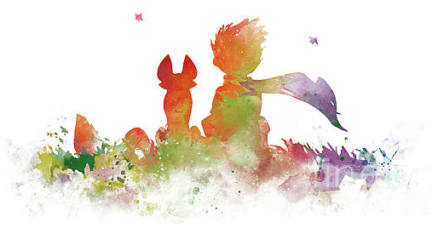
2. Kết bạn và cảm hoá
a. Kết bạn
- Hoàng tử bé: Lịch sự, thân thiện, nhìn vào điểm mạnh của cáo
- Cáo muốn kết bạn và được hoàng tử bé cảm hóa
Notes:
Nhà văn k chỉ giới thiệu nhân vật cáo và HTB qua hoàn cảnh gặp gỡ đâu mà nhà văn còn giới thiệu nhân vật qua cử chỉ và đối thoại nữa cơ. Nhân vật bao giờ cũng được xây dựng qua ngôn ngữ, cử chỉ, hành động … Điều này buổi trc chúng ta đã tìm hiểu rồi. Cử chỉ và lời nói của HTB phần nào sẽ cho ta thấy tính cách của HTB. Khi gặp cáo, HTB đã cư xử rất lịch sự, thân thiện, khác với nhiều người trên trái đất, và cái nhìn của hoàng tử bé cũng trong sáng, ngây thơ, không bj giới hạn bởi bất kì định kiến hay rào cản nào. Và con cần quan tâm hơn nữa tới cử chỉ của cậu. Không chỉ đáp lại lời chào của cáo mà cậu còn khen cáo “Bạn dễ thương quá!”. Cử chỉ thân thiện, trong sáng, hướng đến phần tốt đẹp của cáo khiến cho con cáo yêu mến HTB, và vì thế, con cáo rất muốn kết bạn với hoàng tử bé.

Slide 20
Từ cuộc gặp gỡ của cáo và hoàng tử bé, em có rút ra được kinh nghiệm gì khi mình gặp gỡ 1 người bạn mới?

Slide 21
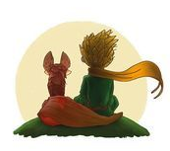

2/ Trò chuyện và làm quen
Bài học khi giao tiếp với bạn mới
➔ Lịch sự, thân thiện, nhìn vào điểm tốt của bạn
Notes:
Đến đây cô lại muốn hỏi các con, từ việc giới thiệu 2 nhân vật cáo và HTB gặp gỡ và làm quen với nhau, con có rút ra 1 kinh nghiệm gì cho mình khi giao tiếp, làm quen với bạn mới không? → Cởi mở, lịch sự với bạn
Các em nhớ nhé, khi chúng ta gặp gỡ 1 người bạn mới, con hãy thân thiện, cởi mở, lịch sự và nhã nhặn. Và hãy nhớ rằng, ánh mắt mà con nhìn, nụ cười con tỏa ra với người khác, lời nói mà con nói với họ, có sức mạnh vô cùng. Và chỉ cần lời nói ấy, ánh mắt ấy, nụ cười ấy thân thiện và nhã nhặn thì sẽ tạo thiện cảm rất lớn với những người bạn mới.
Vừa rồi chúng ta đã thấy, lịch sự, tế nhị, nhã nhặn là cơ sở cho 1 tình bạn tốt đẹp, nhưng chưa đủ. Trong phần 2, để cáo và HTB kết bạn với nhau, chúng ta sẽ còn thấy nhà văn xây dựng 2 nhân vật này đẹp đẽ hơn rất nhiều. Giờ mình sẽ sang phần 2 để xem, 2 nhân vật kết bạn với nhau như thế nào nhé!

Slide 22
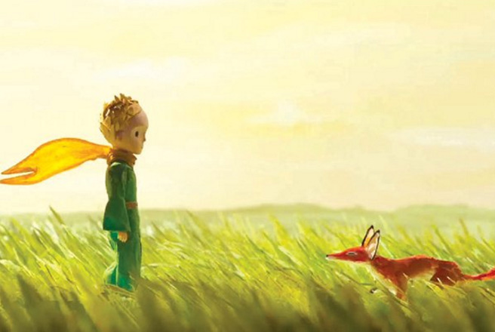
b. Cảm hóa

Slide 23

Từ “cảm hóa” xuất hiện bao nhiêu lần trong đoạn trích? Qua những lời giải thích của cáo, em hiểu “cảm hóa” nghĩa là gì?
Cảm hóa
Notes:
Đã rất nhiều lần, cáo đề nghị hoàn tử bé cảm hóa mình. Các em hãy đọc lướt lại văn bản và cho cô biết: Từ “cảm hóa” xuất hiện bao nhiêu lần trong đoạn trích? Qua những lời giải thích của cáo, em hiểu “cảm hóa” nghĩa là gì?

Slide 24

Nó có nghĩa là “làm cho gần gũi hơn- Chứ sao - con cáo lên giọng. - Bạn đối với mình mới chỉ là một cậu bé giống như cả trăm nghìn cậu bé. Và mình không cần đến bạn. Còn bạn cũng chẳng cần gì đến mình. Mình đối với
bạn chỉ là một con cáo giống như cả trăm nghìn con cáo. Nhưng, nếu bạn cảm hoá mình, tụi mình sẽ cần đến nhau. Lúc đó bạn đối với mình sẽ là duy nhất trên đời. Mình đối với bạn sẽ là duy nhất trên đời…
➔ Cảm hóa có nghĩa là kết bạn, biến những người xa lạ không biết nhau trở nên gần gũi hơn.
Notes:
Từ “cảm hóa” xuất hiện 15 lần. Cách giải thích từ cảm hóa của các em đều đúng, cô đều đồng ý. Như ban đầu thì cô nói với các em là hãy để ý đến lời nói của nhân vật. Từ “cảm hóa” xuất phát từ lời nói của bạn cáo nên chúng ta sẽ xem lại câu mà cáo nói với HTB: “Chứ sao - … nhất trên đời”. Nói 1 cách đơn giản nhất, cảm hóa là kết bạn, cảm hóa sẽ biến những người hoàn toàn xa lạ trở nên gần gũi, giống như con cáo đã nói với HTB: “kể từ khi cảm hóa thì bạn đối với mình sẽ là duy nhất và mình đối với bạn cũng là duy nhất”.

Slide 25
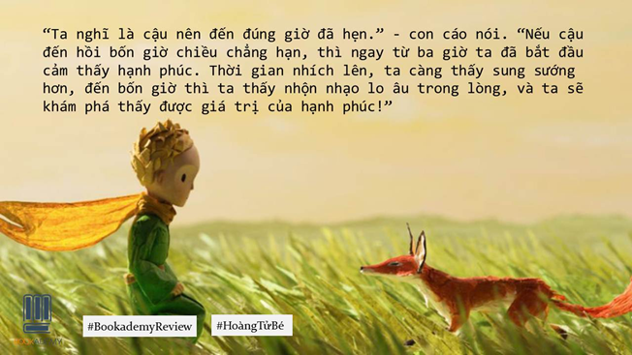
Hoàng tử bé cần phải làm gì để cảm hóa Cáo?
- Cần phải rất kiên nhẫn, - con cáo trả lời. - Trước tiên bạn ngồi xa mình một chút, như thế, trên cỏ. Mình sẽ liếc nhìn bạn còn bạn thì không nói gì cả. Lời nói là nguồn gốc của mọi sự hiểu lầm. Nhưng mỗi ngày, bạn có thể ngồi xích lại gần hơn…
Cảm hóa là kết nối tình cảm, dành thời gian tìm hiểu về nhau.
Notes:
Nhưng k chỉ vậy, chúng ta cùng xem con cáo lại nói thêm gì với HTB nhé. Con cáo đã hướng dẫn HTB cách cảm hóa nó: “Càn phải rất kiên nhẫn…”

Slide 26
Cách cảm hóa:
? Vậy, cáo mong muốn điều gì ở hoàng tử bé?
?
Phải kiên nhẫn
ngồi xa
im lặng
1
2
3
4
liếc nhìn
xích lại gần hơn
-> Mong muốn: Được kết bạn, được quan tâm, gắn bó, thấu hiểu, yêu thương , trân trọng, đánh thức những điều đẹp đẽ, lành thiện, xóa bỏ mọi khoảng cách

Slide 27
b. Cảm hóa là gì?
- Điệp ngữ “cảm hóa” 15 lần
Cảm hóa
+ là làm cho gần gũi hơn
+ là kết bạn, biến những người xa lạ trở nên gần gũi hơn.
+ là kết nối tình cảm, dành thời gian tìm hiểu về nhau
Cảm hóa
- Cách để cảm hoá: kiên nhẫn, thấu hiểu, yêu thương.
Notes:
À như vậy, cảm hóa k chỉ là kết bạn mà còn là gắn kết tình bạn. Thực ra thì còn rất nhiều cách hiểu khác nhau về từ “cảm hóa” nhưng cô chỉ muốn các em hiểu 1 cách đơn giản, cảm hóa là kết bạn, là sự gắn kết tình cảm giữa nhưng người từ xa lạ trở thành thân quen để quan tâm, gắn bó, giúp đỡ lẫn nhau.

Slide 28
c/ Thay đổi của cáo sau cảm hóa
Đọc đoạn văn từ “Cuộc sống của mình thật đơn điệu…” đến “tiếng gió trên đồng lúa mì” /SGK trang 22-23
TRAO ĐỔI NHÓM LỚN 5’
HOÀN THÀNH PHIẾU HỌC TẬP
PHIẾU HT SỐ 1 | Sự thay đổi trong cuộc sống của cáo
 | Trước khi được cảm hóa | Sau khi được cảm hóa
Cảm nhận về bước chân
Cảm nhận về đồng lúa mì
Nhận định về cuộc sống
Notes:
Và sau khi hiểu cảm hóa là gì thì HTB đã cảm hóa con cáo. Bây giờ các em sẽ cùng nhau thảo luận nhóm 4 trong 5’ theo gợi ý của bảng sau để xem khi được cảm hóa thì con cáo đã thay đổi như thế nào? Từ đó, con rút ra được YN gì về tình bạn. Các bạn lưu ý là khi mà tìm hiểu thì các em nhớ bám vào những chi tiết trong sgk vì nó hàm chưa ý đồ về nội dung và nghệ thuật của nhà văn, giúp các em đọc đúng hơn về thể loại truyện nhé!

Slide 29
 | Cáo trước khi được cảm hóa | Cáo sau khi được cảm hóa
Cảm nhận về bước chân
Cảm nhận về đồng lúa mì
Nhận định về cuộc sống
“Bước chân của bạn sẽ gọi mình ra khỏi hang như là tiếng nhạc”
→ Vui thích, chủ động tìm đến
“Những bước chân khác chỉ khiến mình trốn vào lòng đất”
→ Sợ hãi, chạy trốn
“… đồng lúa mì chẳng gợi nhớ cho mình gì cả … buồn chán …”
→ Không thấy có ích
“…lúa mì vàng óng sẽ làm mình nhớ đến bạn và mình sẽ thích gió trên đồng lúa mì …”
→ Thân thương, ấm áp
“Mình săn gà, con người săn mình ... mọi con người đều giống nhau”
→ Quẩn quanh, cô đơn
“như thể được mặt trời chiếu sáng…”
→ Rực rỡ, ấm áp, hạnh phúc

Slide 30

c/ Thay đổi của cáo sau cảm hóa
Cuộc sống của cáo
Buồn tẻ, sợ hãi
Vui vẻ, ấm áp
Từ nhân vật cáo, em thấy tình bạn có ý nghĩa thế nào với mỗi người chúng ta?
Để khắc hoạ sự thay đổi trong cuộc sống của cáo, nhà văn đã sử dụng biện pháp nghệ thuật gì?
- Nghệ thuật: Nhân hoá kết hợp ngôn ngữ đối thoại sinh động
➔Ý nghĩa của tình bạn: Giúp con người không còn cô đơn, cuộc sống trở nên tươi đẹp, tràn đầy hạnh phúc.
Notes:
Nhân vật cáo trong phần 2 này, thông qua ngôn ngữ đối thoại, những lời nó nói về hoàng tử bé cộng với sự thya đổi trong cảm nhận của con cáo về bước chân/ đồng lúa mì đã cho ta thấy cuộc sống quẩn quanh, buồn tẻ, sợ hãi trước đây k còn nữa. Giờ đây, c/s ấy trở nên vui thích, rực rỡ, ấm áp hơn rất nhiều. Các em hãy cùng quan sát lại bảng:

Slide 31
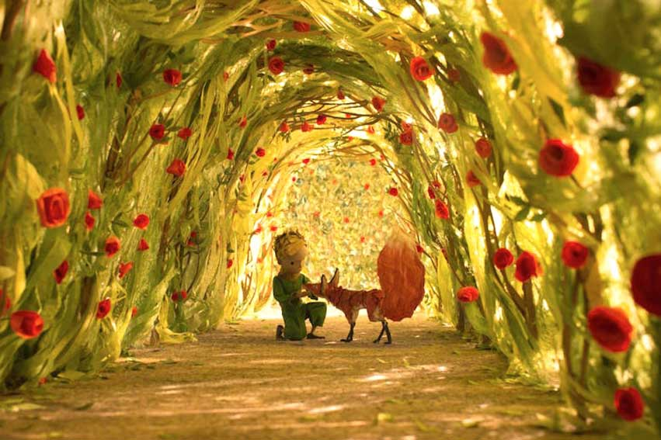
3/ Hoàng tử bé chia tay cáo
Notes:
Cô trò mình vừa cùng nhau tìm hiểu phần 2 của đoạn trích và thấy niềm vui và niềm hạnh phúc của 2 nhân vật này nếu học cảm hóa lẫn nhau. Vậy thì đôi bạn này sẽ có cảm xúc như thế nào nếu họ phải chia tay. Cô mời lớp mình sẽ sang phần thứ 3 để tìm hiểu

Slide 32
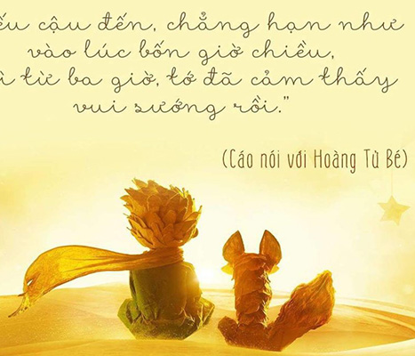

A! Mình sẽ khóc mất!
Mình được chứ - con cáo nói – bởi vì còn có màu lúa mì
Cáo
Khi chia tay hoàng tử bé, cáo đã có những cảm xúc gì? Những cảm xúc ấy có khiến cáo hối tiếc về việc kết bạn với hoàng thử bé không? Vì sao?
Buồn, xúc động, lưu luyến nhưng không hối tiếc khi kết bạn với HTB
Notes:
Đúng là nhà văn đã dùng 1 lời nói của con cáo để cho ta thấy được cảm xúc của nó trong cuộc chia tay của nó với HTB “A, mình sẽ khóc mất”. Rõ ràng trong cuộc chia tay ấy, con cáo cảm thấy buồn, nuối tiếc và k muốn chia tay với HTB đâu. Bởi vì như các con thấy, tình bạn từ HTB đã đem đến cho con cáo nhiều điều. Hẳn là con cáo phải yêu quý HTB lắm nó mới có cảm xúc ấy. Đây cũng là cảm xúc rất thông thường của con người khi phải chia tay với người bạn thân nhất, duy nhất với mình. Nhưng cáo lại không hề hối tiếc khi làm bạn với HTB, nó nói: “Mình được chứ, bởi vì còn có màu của lúa mì”. Đây là lần thứ 3, chi tiết về màu lúa mì đc nhắc lại. Ở lần thứ 1 và thứ 2, con cáo đã khẳng định là lúa mì chả có ích gì cho nó cả. Cũng trong lần thứ 2 thì nó nói, mỗi khi nhìn thấy màu của lúa mì thì nó sẽ nhớ đến màu toc của HTB. Và đây là lần thứ 3 chi tiết này được nhắc lại. Cô tin là mỗi chi tiết khi được nhắc đi nhắc lại trong 1 tác phẩm thì chắc chắn n phải mang 1 thông điệp, 1 ý nhĩa nào đó. Vậy thì kph ngẫu nhiên con cáo nói với HTB về việc nó được màu lúa mì nữa đâu. Cô thì nghĩ thế này, con cáo nói với HTB và khẳng định rằng: tình bạn với HTB nó đc nhiều thứ, nó nói bằng cụm từ nó “được màu lúa mì”. Thử hình dung xem, sau cuộc chia tay này, HTB sẽ xa rời nó. Và người ta thường nghĩ rằng, sự xa cách về mặt không gian sẽ khiến cho tình bạn ấy không còn nữa, nhưng con cáo đã chỉ ra cho HTB thấy rằng kể cả khi chia tay, con cáo nhìn thấy màu lúa mì sẽ nhớ đến màu tóc của HTB hay chính là HTB và như vậy, HTB k hề xa nó mà vẫn hiện diện ở đâu đây, trên trái đất này và tình bạn được của con cáo và HTB vẫn còn nguyên ở đó chứ k hề phai nhạt đi chút nào. Mặc dù buồn đấy, nuối tiếc đấy nhưng con cáo vẫn k hối tiếc về việc đã kết bạn với HTB
Không chỉ k hối tiếc đâu, con cáo còn có những suy nghĩ về cuộc sống sẽ trở nên đẹp đẽ hơn, hạnh phúc hơn rất nhiều kể từ khi nó kết bạn với HTB

Slide 33

NẾU CẬU MUỐN CÓ MỘT NGƯỜI BẠN
II. ĐỌC- HIỂU CHI TIẾT
3. Hoàng tử bé chia tay Cáo.
a. Cáo
- Cảm xúc: Buồn nhưng không hối tiếc vì màu lúa mì làm cáo nhớ hoàng tử.
- Suy nghĩ: Cuộc sống không buồn tẻ, sợ hãi mà sẽ tốt đẹp hơn và hạnh phúc hơn.

Slide 34
+ Người ta chỉ thấy rõ với trái tim. Điều cốt lõi vô hình trong mắt trần.
+ Chính thời gian mà bạn bỏ ra cho bông hoa hồng của bạn đã khiến bông hồng của bạn trở nên quan trọng đến thế
+ Bạn có trách nhiệm mãi mãi với những gì bạn cảm hóa. Bạn có trách nhiệm với bông hồng của bạn.
Hoàng tử bé đã nhắc lại những lời nào của cáo để cho nhớ?

Slide 35
NẾU CẬU MUỐN CÓ MỘT NGƯỜI BẠN
II. ĐỌC- HIỂU CHI TIẾT
3. Hoàng tử bé chia tay Cáo.
b. Hoàng tử bé
- Nhắc lại lời nói của cáo để
cho nhớ
căn dặn mình
Việc tác giả để hoàng tử bé lặp lại câu nói của cáo cho dễ nhớ còn có dụng ý gì?

Slide 36

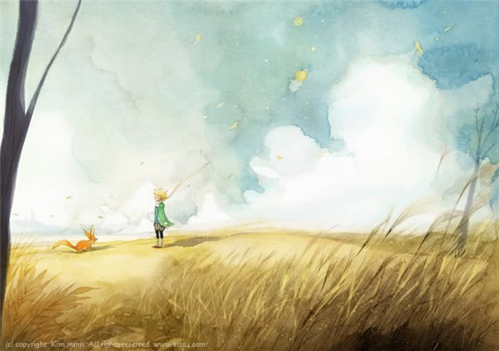

b. Hoàng tử bé:
Nêu cảm nhận của em về ý nghĩa của một trong những lời nói đó?

Slide 37
- Người ta chỉ thấy rõ với trái tim.
- Điều cốt lõi vô hình trong mắt trần
Cần phải biết nhìn nhận, đánh giá mọi thứ bằng tình yêu thương và sự tin tưởng, thấu hiểu. Chỉ khi nhìn bằng trái tim, con người mới nhận ra và biết trân trọng, gìn giữ những điều đẹp đẽ, quý giá.
Trái tim: sự yêu thương, thấu hiểu
Điều cốt lõi vô hình: những điều không nhìn thấy
Mắt trần: cái nhìn nông cạn, thiếu sự cảm thông, chỉ nhìn thấy ở bên ngoài

Slide 38
Chính thời gian mà bạn bỏ ra cho bông hồng của bạn đã khiến bông hồng của bạn trở nên quan trọng đến thế
Cần phải biết quan tâm, dành thời gian vun đắp, chăm chút cho tình bạn của mình. Chính điều đó sẽ khiến mình trở nên đặc biệt với bạn, bạn đặc biệt với mình.
Thời gian mà bạn bỏ ra: cách chúng ta dành thời gian để quan tâm, chăm sóc, yêu thương một ai đó
Khiến bông hồng của bạn trở nên quan trọng đến thế: vì chúng ta đã dành thời gian để nâng niu, chăm sóc

Slide 39
Bạn có trách nhiệm mãi mãi với những gì bạn đã cảm hóa. Bạn có trách nhiệm với bông hồng của bạn …
Cần phải có trách nhiệm giữ gìn tình bạn trong sáng, tốt đẹp suốt đời bền chặt,
Trách nhiệm: việc mà mỗi người phải làm và có ý thức hoàn thành tốt những việc làm đó.

Slide 40

- Người ta chỉ thấy rõ với trái tim.
- Điều cốt lõi vô hình trong mắt trần
Cần phải biết nhìn nhận, đánh giá mọi thứ bằng tình yêu thương và sự tin tưởng, thấu hiểu
Chính thời gian mà bạn bỏ ra cho bông hồng của bạn đã khiến bông hồng của bạn trở nên quan trọng đến thế
Cần phải biết quan tâm, dành thời gian vun đắp, chăm chút cho tình bạn của mình
Bạn có trách nhiệm mãi mãi với những gì bạn đã cảm hóa. Bạn có trách nhiệm với bông hồng của bạn …
Cần phải có trách nhiệm giữ gìn tình bạn bền chặt, tốt đẹp suốt đời.
Notes:
- Câu đầu tiên: “Người ta …mắt trần”. Trái tim, hiểu 1 cách đơn giản là sự yêu thương, thấu hiểu; Điều vô hình là điều k nhìn thấy; Mắt trần là sự hời hợt, thiếu quan tâm, không để ý. Như vậy, con cáo trước khi chia tay HTB đã nói cho HTB 1 bài học đầu tiên về tình bạn là: Cần phải biết nhìn nhận, đánh giá mọi thứ bằng tình yêu thương và sự tin tưởng, thấu hiểu
- Câu thứ 2: “Chính …đến thế”. Đầu tiên, chúng ta phải hiểu “thời gian mà bạn bỏ ra” chính là cách chúng ta dành thời gian để quan tâm, chia sẻ, giúp đỡ, chăm sóc, … 1 ai đó. Bông hoa hồng của HTB đặc biệt vì HTB đã dành thời gian của mình để chăm sóc, yêu thương, quan tâm nó. Và nói rộng hơn, bài học thứ 2 mà cáo gửi đến HTB và tất cả chúng ta là: Cần phải biết quan tâm, dành thời gian vun đắp, chăm chút cho tình bạn của mình
- Câu cuối cùng: “bạn có trách nhiệm … của bạn”. Ý của cáo là HTB đã ở bên, yêu thương và quan tâm bông hoa hồng thì bây giờ, cậu ấy phải có trách nhiệm với bông hoa hồng của mình, tức là: Cần phải có trách nhiệm giữ gìn tình bạn và mối quan hệ gắn bó suốt đời
→ Cáo thật sâu sắc như 1 nhà hiền triết. Nó đã chia sẻ 1 cách trân thành với HTB về những bài học về tình bạn và đương nhiên rồi, HTB cũng đã tiếp nhận những bài học đó 1 cách hiệu quả, coi đó là 1 bài học quý giá. Để rồi, cậu trở về hành tinh của mình trong niềm hạnh phúc, trở về với bông hồng của mình với niềm trân trọng.

Slide 41
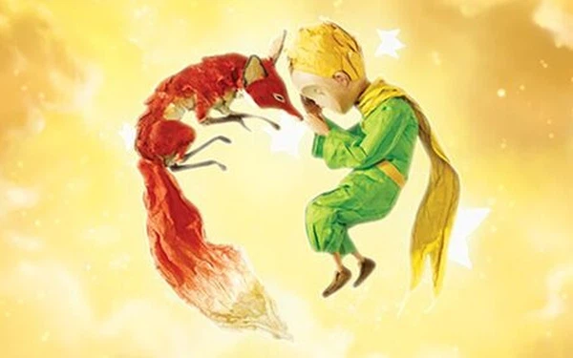
Cáo đã chia sẻ với hoàng tử nhiều bài học về tình bạn. Em thấy bài học nào ý nghĩa, gần gũi với mình?

Slide 42

c. Bài học quý giá:
Bài học về cách nhìn nhận, đánh giá, trách nhiệm đối với bạn bè: “thấy rõ với trái tim”, biết quan tâm, lắng nghe, thấu hiểu, bảo vệ...
Bài học về cách kết bạn: cần thân thiện, kiên nhẫn, dành thời gian để “cảm hóa” nhau.
Bài học về ý nghĩa của tình bạn: mang đến niềm vui, hạnh phúc; khiến cuộc sống trở nên phong phú, đẹp đẽ hơn.

Slide 43
“Là học sinh lớp 6, mới bước vào mái trường THCS với trường mới, lớp mới, thầy cô mới và bạn bè mới thì làm thế nào để các em làm quen với những người bạn cùng lớp?”

Slide 44
III. Tổng kết
Notes:
Nhắc đến truyện, ai có thể liệt kê nhanh cho cô những yếu tố liên quan đến truyện nào? (cốt truyện, nhân vật, người kể chuyện, lời kể và ngôi kể) Những yếu tố này các em đã được làm quen khi học tiết 1 “tri thức ngữ văn” đúng k? Và các em biết k? Trong những yếu tố bạn vừa nêu thì cốt truyện và nhân vaath là 2 yếu tố vô cùng quan trọng khi tìm về 1 thể loại truyện. Khi tìm hiểu truyện thì phải biết sự việc đc kể theo trình tự nào? Nhân vật là ai, có tính cách gì? …Và đoạn trích nay chúng ta học đc kể theo trình tự thời gian các em ạ, kể từ khi hoàng tử bé và cáo gặp nhau, cảm hóa nhau và chia tay. Theo diễn biến của cốt truyện, tính cách, tâm lí, hành động của nhân vật hoàng tử bé sẽ làm nổi bật chủ đề mà tác giả gửi gắm.

Slide 45
Nội dung
Ý nghĩa
Nghệ thuật

Slide 46

1. Nội dung, ý nghĩa
Bài học về cách kết bạn, sự trách nhiệm và ý nghĩa của tình bạn
Truyện kể về quá trình cảm hóa của hoàng tử bé và cáo.

Slide 47

2. Nghệ thuật
- Kể kết hợp với biểu cảm, miêu tả.
- Vận dụng nhân hoá đặc sắc.
- Xây dựng hình tượng nhân vật phù hợp với tâm lí, suy nghĩ của trẻ thơ.

Slide 48
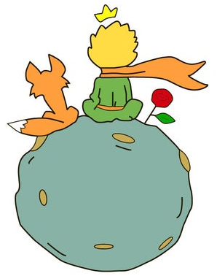
Hóa thân
Nhập vai cáo, viết tiếp (5-7 câu) bộc lộ cảm xúc của nhân vật cáo sau khi từ biệt Hoàng tử bé.
TRỞ VỀ → TƯỞNG TƯỢNG:
+ NGỒI CẠNH NHAU;
+ KỂ CHUYỆN THÚ VỊ TRONG NHỮNG NGÀY XA NHAU ;
+ CẢM ƠN VÌ ĐÃ CẢM HOÁ NHAU;
+ HỨA SẼ NHỚ NHAU MÃI MÃI
Notes:
Gợi ý:
Sau khi chia tay hoàng tử bé, cáo có cảm thấy cô đơn, đau khổ không?
Cáo sẽ có cảm xúc, suy nghĩ gì khi nhìn màu vàng óng ả của cánh đồng lúa mì, khi nghe tiếng gió thổi trên cánh đồng lúa mì?
Mong muốn của cáo như thế nào?

Slide 49
Sau khi cậu rời đi, tớ quay trở về nhìn những cánh đồng lúa mì vàng óng và nhớ tới cậu. Tớ ngồi lặng im, hướng con mắt ra xa tận chân trời. Tớ tưởng tượng đến một ngày, cậu trở về đây thăm tớ. Cứ thế, chúng mình ngồi xích lại gần nhau, kể cho nhau những điều thú vị đã xảy ra trong khoảng thời gian mình xa nhau. Lúc này đây, dù cậu đã đi xa tớ, nhưng tớ vẫn muốn gửi lời cảm ơn cậu vì đã cảm hóa tớ, mang lại cho tớ cảm giác ấm áp vốn đã thiếu bấy lâu này. Dù lúc chia xa có chút buồn, nhưng tớ không hối hận vì đã kết bạn với cậu. Tớ sẽ nhớ mãi và không quên những giây phút được cậu cảm hóa. Cảm ơn cậu vì đã đến và làm bạn tớ nhé – hoàng tử bé.

Slide 50
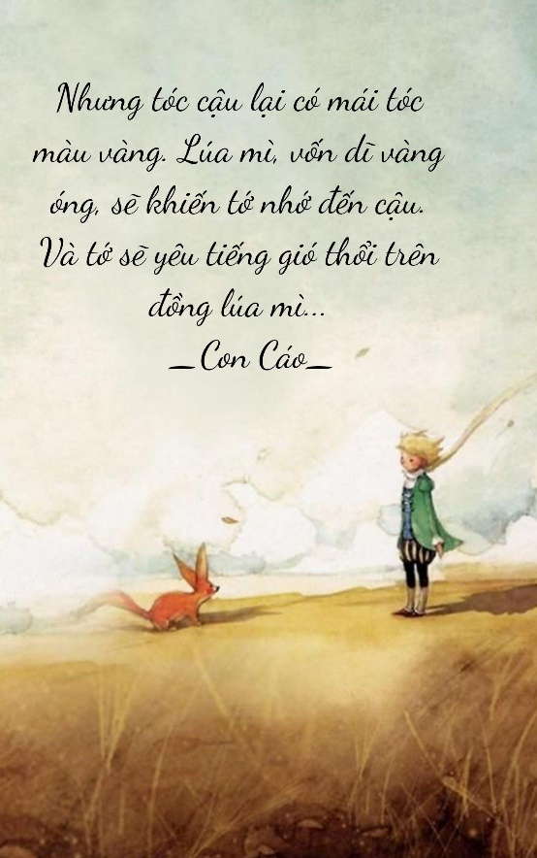
BTVN: Nhập vai nhân vật hoàng tử bé để ghi lại “nhật kí” về cuộc gặp gỡ với người bạn mới – cáo theo sơ đồ sau:

Slide 51
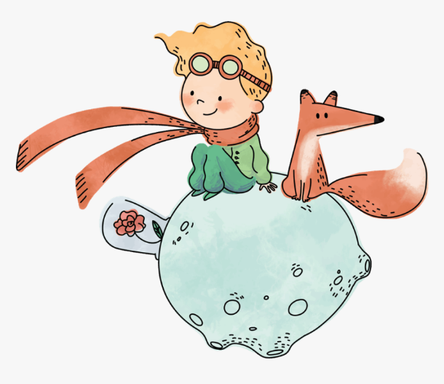
1/ Trước khi gặp cáo, tâm trạng của tôi là ............………………...
6/ Bí mật mà cáo tặng cho tôi là ……………..
………………………...
2/ Lần đầu gặp cáo, tôi cảm nhận về cáo ........
…………………………..
5/ Cáo đã giúp tôi nhận ra điều quan trọng ở bông hồng của mình và nhận thức về bản thân …………....
3/ Cáo đã giải thích cho tôi “cảm hóa” nghĩa là ..
........……………………..........................................
4/ Cáo nói rằng nếu tôi cảm hóa cáo, cuộc đời cáo sẽ thay đổi .............
........…………………….

Slide 52
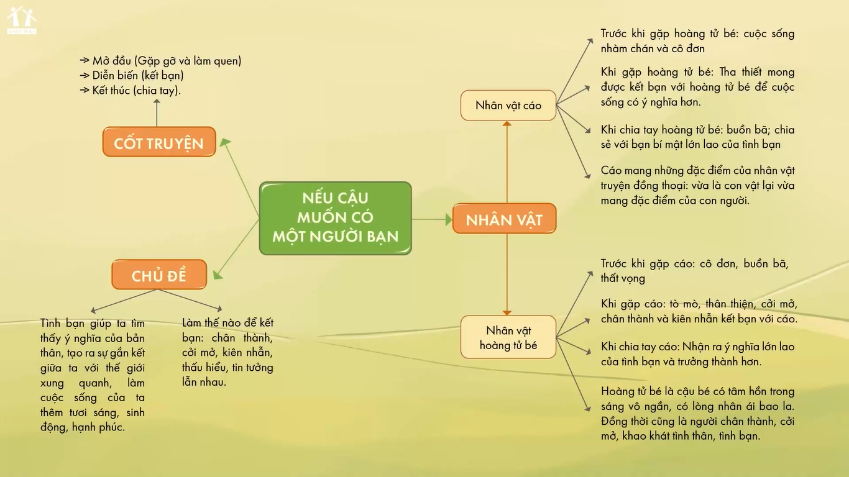

Slide 53
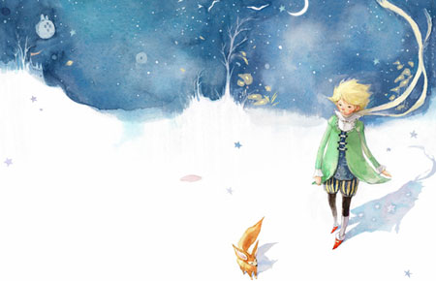
Chúc các em học tốt!

